Slide 1
Asal Sayı Kontrolü Uygulaması
Ders: Araştırma Yöntemleri Dönem Projesi
Kurum: AKÜ Sinanpaşa MYO, Bilgisayar Programcılığı
(Grup2)
Hazırlayanlar: Sena Nisa Selim-243750032
Melike Betül Yıldız-243750024
Kıymet Taşpunar-243750027

Slide 2
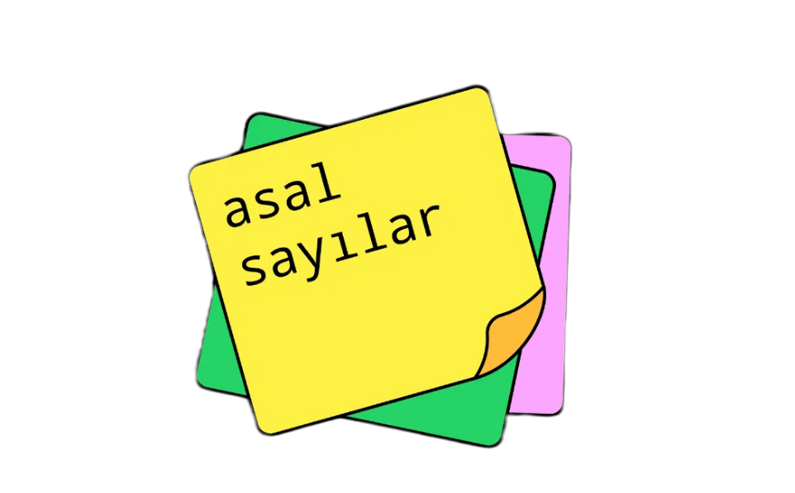
PROJE TANIMI VE AMAÇ
Uygulama Geliştirme: C# programlama dili kullanılarak, tam sayıların asallık durumunu matematiksel kurallara göre test eden dinamik bir konsol uygulaması geliştirilmiştir .
Temel Hedef: Karar yapıları (if-else) ve döngü mekanizmalarının (for), karmaşık matematiksel problemlerin çözümündeki etkinliğini ve algoritma mantığını uygulamalı olarak göstermektir.
Hata Yönetimi: Uygulama sadece temel asallık kuralını uygulamakla kalmaz; negatif sayılar, 0 ve 1 gibi istisnai durumları da mantıksal olarak denetleyerek doğru sonuç üretmeyi hedefler.

Slide 3
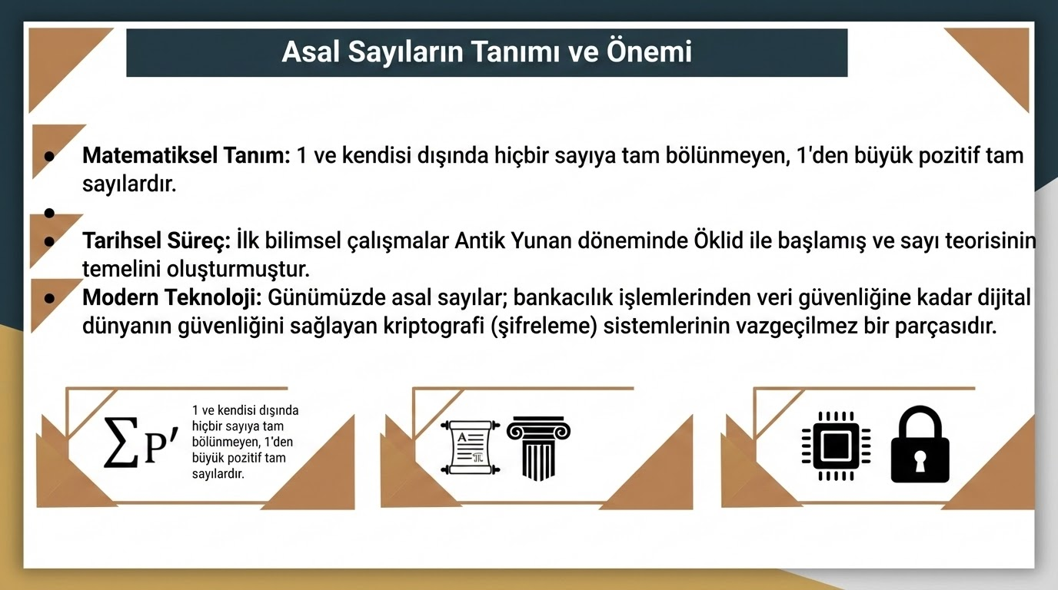

Slide 4
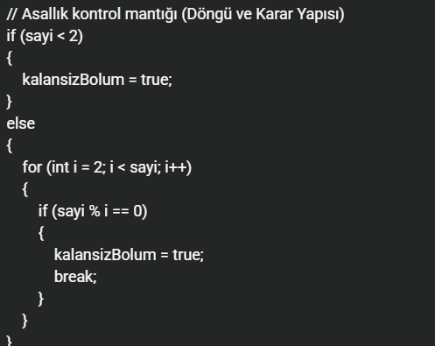
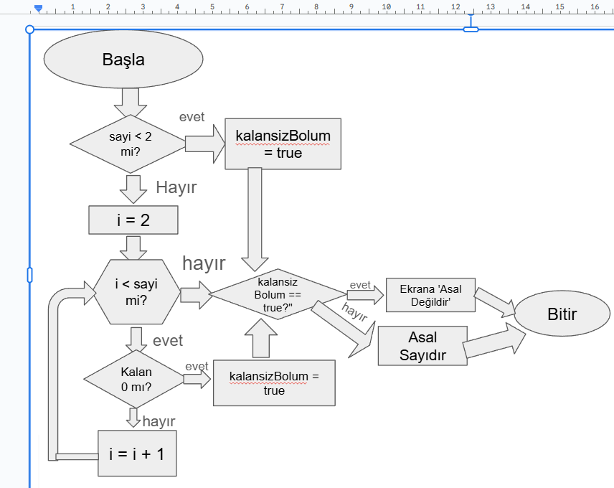
YÖNTEM - ALGORİTMA MANTIĞI
Kullanılan Karar Yapısı: Programda asallık şartlarını denetlemek için if-else kontrol yapısı kullanılmıştır.
Kullanılan Döngü Yapısı: Belirlenen sayı aralığında (2'den girilen sayıya kadar) bölme işlemini tekrarlamak için for döngüsü tercih edilmiştir.
Mantıksal Kontrol: Sayının asallık durumunu hafızada tutmak için bool (doğru/yanlış) tipi bir değişken kullanılmıştır.
Performans Optimizasyonu: Sayının asal olmadığı anlaşıldığı ilk anda döngüden çıkmak için break komutu kullanılarak gereksiz işlem yükü önlenmiştir.

Slide 5
YÖNTEM - KOD YAPISI
Dil: C# (C-Sharp)
Platform: .NET 8.0
Mantık: Sayı 2'den küçükse elenir, değilse for döngüsü ile tam bölen aranır.

Slide 6
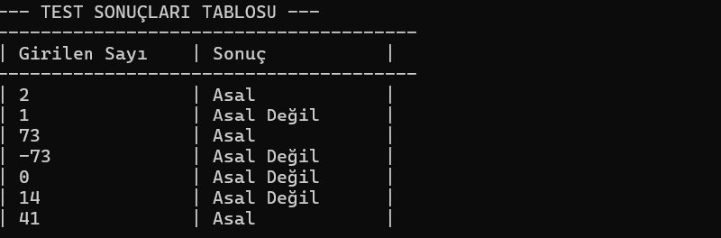
"BULGULAR - UYGULAMA TEST EKRANI"

Slide 7
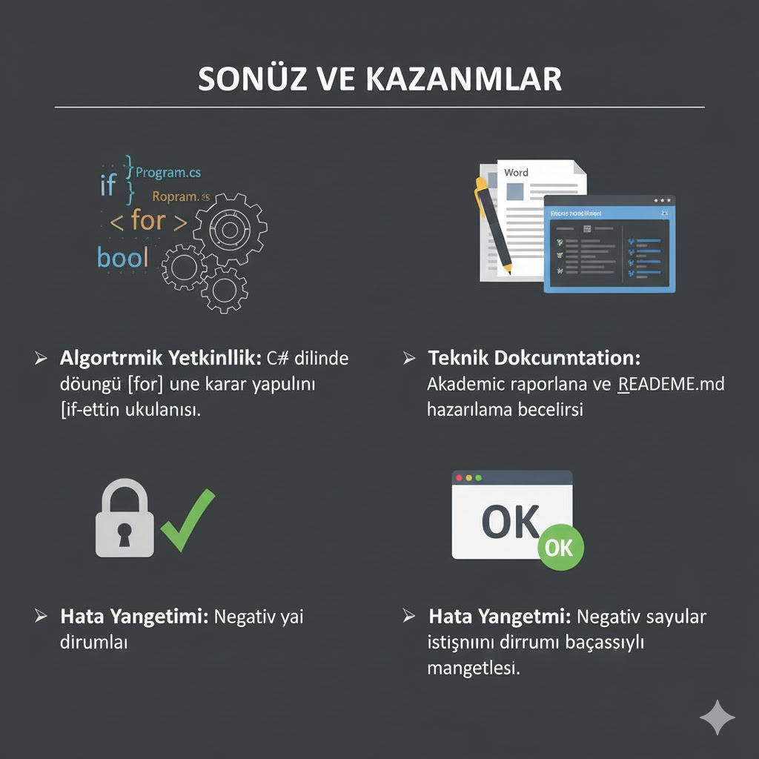
SONUÇ VE KAZANIMLAR
Algoritmik Yetkinlik: C# programlama dilinde döngü (for) ve karar yapılarının (if-else) karmaşık matematiksel problemleri çözmedeki etkinliği deneyimlenmiştir.
Teknik Dokümantasyon: Yazılım projelerinde akademik standartlara uygun raporlama ve teknik doküman (README.md) hazırlama becerisi kazanılmıştır.
Hata Yönetimi: Algoritmanın sadece doğru sonuç vermesi değil; negatif sayılar ve istisnai durumlar karşısında da kararlı çalışmasının önemi kavranmıştır.

Slide 8
Dinlediğiniz için Teşekkürler Sorularınız varsa alabilirim?

